Slide 1
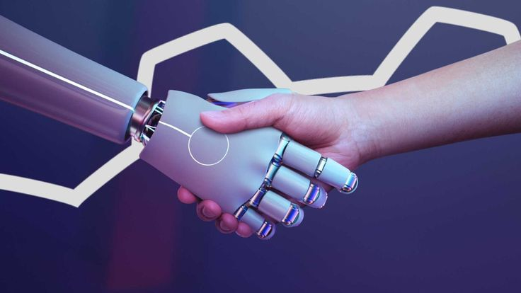
Süni İntellekt və fəlsəfə
Natiq Məmişov

Slide 2

Süni İntellekt nədir?
İnsan etdiyində «ağılla» edilmiş olaraq adlandırılan işləri edən sistemlərə Süni İntellekt əsaslı sistemlər deyə bilərik. Yəni hesablama apara bilən, qərarlar verə bilən sistemlərə Süni İntellekt əsaslı sistemlər deyirik.

Slide 3
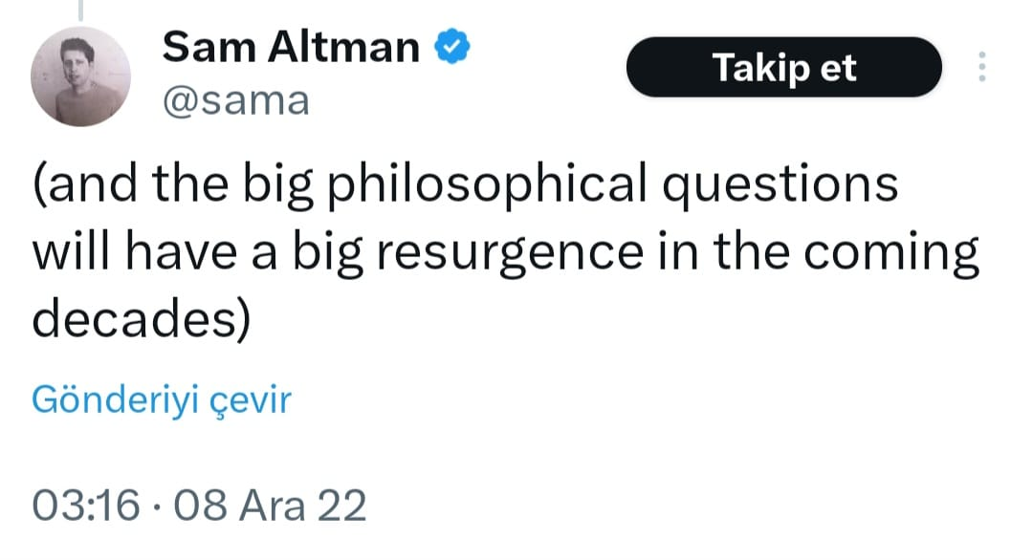

Slide 4
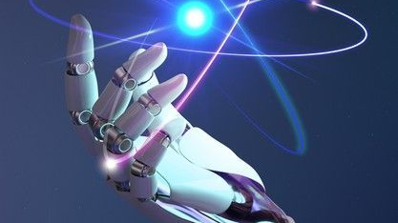
Süni intellekt ilə bağlı bəzi fəlsəfi suallar
• Süni intellekt nədir?
• Tam bir insan kimi düşünə bilərmi?
•Hissləri ola bilərmi?
•Azad iradəsi ola bilərmi?

Slide 5
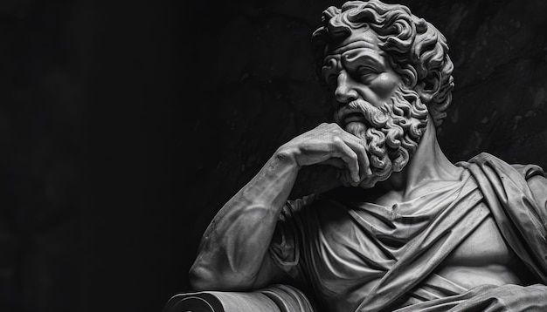
Fəlsəfədə süni intellekt
•Əlimizi atdığımız hər yerdə süni intellekt var. Yəni insanla birbaşa əlaqədədir. Fəlsəfə də insanla əlaqəli hər şeylə maraqlandığı kimi Süni İntellektlə də maraqlanır. Əslində Sün İntellekt bir fikir olaraq da fəlsəfədə formalaşmışdır.
• Filosoflar daim düşüncə tarixində insana bənzər varlıqlar üzərində araşdırmalar aparmışdır. Bununla bağlı olaraq da «düşünən sistemlər mümkündürmü?» sualı ortaya çıxmışdır.
•Elə bu sual da bugün üzərində çalışdığımız Süni İntellektin təməlidir.

Slide 6
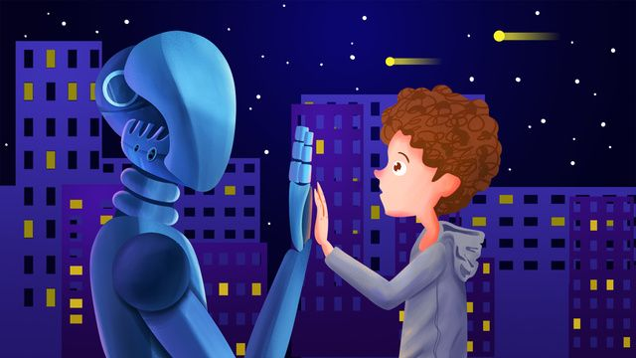
Süni İntellekt və insan
•Süni intellekt xəyal gücümüzün bir məhsuludur. Yəni bir texnologiya deyil, texnologiya ortaya qoyan bir sistemdir. Bunu edərkən də insan kontrolunun xaricinə çıxa bilmə ehtimalı olduğu üçün fəlsəfi bir mövzu olaraq müzakirə edilməkdədir.

Slide 7
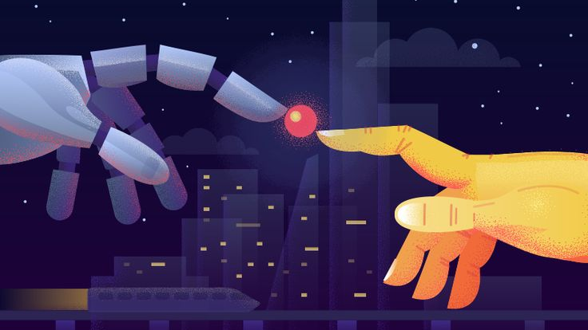
Zəif və Güclü süni intellekt
• İnsanın bacardığı işləri məhdud olaraq(yəni sadəcə bir sahədə) təqlid edə bilən sistemlərə zəif süni intellekt deyirik.
•İnsan səviyyəsində süni intellektə güclü süni intellekt deyirik.

Slide 8
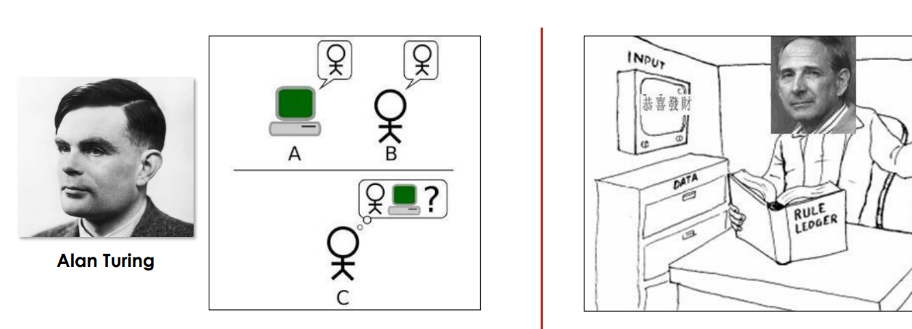
Süni intellekt və insan zehni

Slide 9
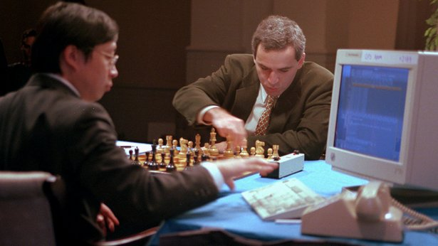
Süni intellekt və azad iradə
«Deep blue» nə etdiyinin fərqində idimi?

Slide 10
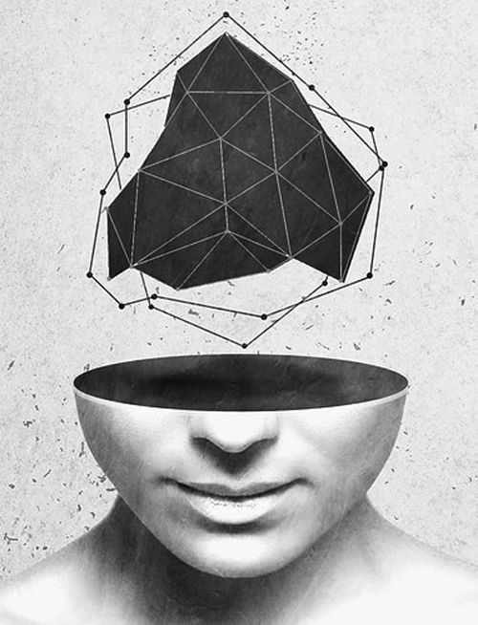
Süni İntellekt azad iradəyə sahib ola bilərmi?
•Dəqiq bir cavab vermək çətindir. Fəlsəfinin özündə belə azad iradə hələ də müzakirə edilir.
• Təsvir edəsi olsaq azad iradə azad seçim etmək və azad qərar vermək bacarığı kimi izah edilir.
•Klassik alqoritmlərdə azad seçimdən söhbət gedə bilməz. Müəyyən bir hədəfə uyğun kodlanırlar və o hədəfə uyğun olaraq da cavab verirlər. Yəni alqoritmin kənarına çıxılması mümkün deyil.
• Bəs kənara çıxan alqoritmlər mümkündürmü? Bəli, ola bilər. Yeni şeylər öyrənən alqoritmlər mümkündür. Məsələn, «alpha go»
• Lakin bu da sərhədlidir. Yəni ancaq «Go» oyanaya bilər.
• Bəs «Süni ümumi zəka» olarsa?

Slide 11
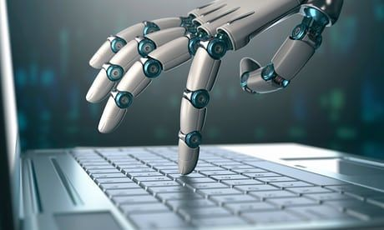
Etik dəyərlər
• Süni İntellektdə etik dəyərlər anlayışı yüklənməlidirmi?
• Hansı etik dəyərlər?
•Bu dəyərlər necə uyğunlaşdırılmalıdır?

Slide 12
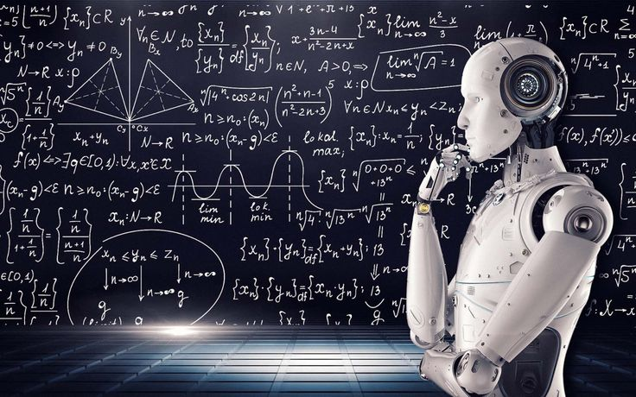
Şüur nədir və süni bir şüurun yaradılması nə deməkdir?
•Düşünmə və duyğulanma kimi bütün əlaqəli funksiyalarının icra edilə bilməsinə şüur deyə bilərik.
• İnsan zehninin eynisinin kənar bir sistemdə qurula bilməsi üçün o sistemin mənlik, azad iradə kimi keyfiyyətlərə də sahib olması lazımdır.
•Süni İntellektin bu tip keyfiyyətlərə ehtiyyacı yoxdur. İnsan hər şeyi ancaq fərqində olduğu zaman bacarır. Bu da onu limitli edir.

Slide 13
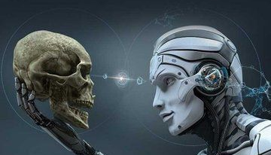
Süni İntellekt və fəlsəfə fikirlərimizi və hisslərimizi birləşdirərək sadəcə məlumat deyil, həyata dərin bir insani toxunuş yaradır.

Slide 14
Dinlədiyiniz üçün sağ olun!

